Slide 2
探究新知
把下面这些 每2个摆一盘，摆一摆。
摆3盘，正好摆完。
6÷2＝3(盘)
摆3盘，还剩1个。
7÷2＝3(盘)……1(个)
…余数
余数表示分完剩余的部分。

Slide 3
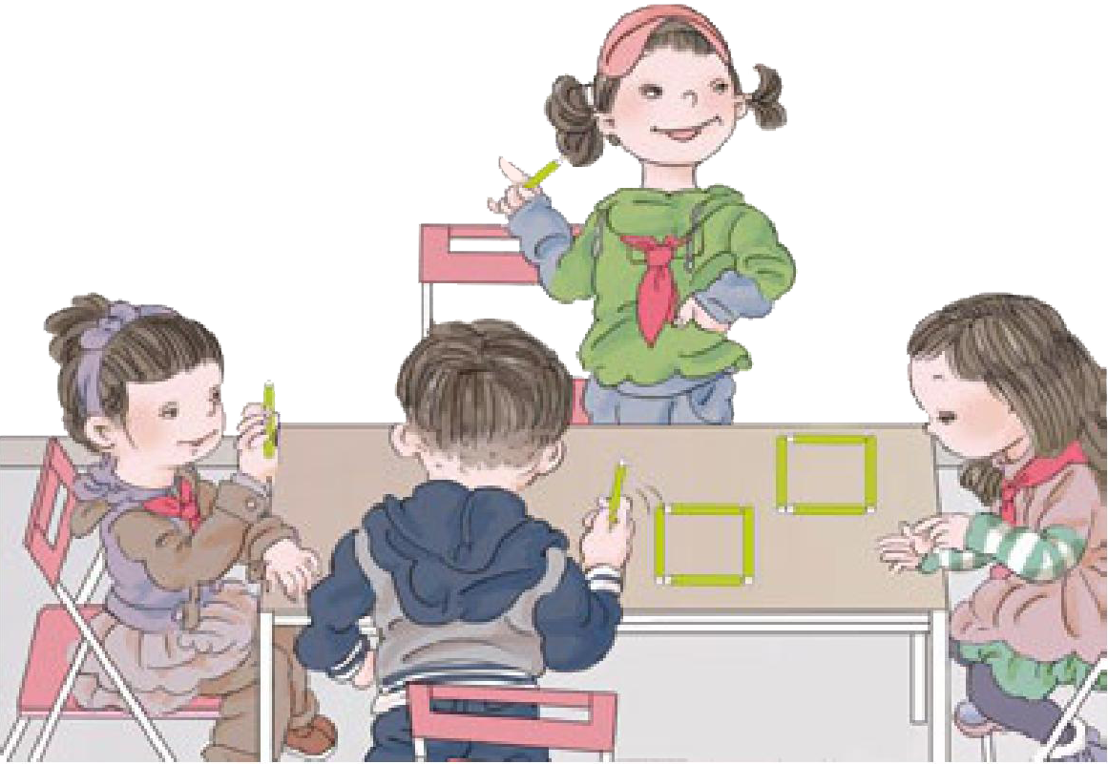
探究新知
用小棒摆正方形。

Slide 4
探究新知
8根
8÷4＝2(个)
9根
9÷4＝2(个)……1(根)
10根
10÷4＝2(个)……2(根)
11根
11÷4＝2(个)……3(根)
12根
12÷4＝3(个)

Slide 5
探究新知
观察每道题的余数和除数，你发现了什么？
余数 除数
＜

